Slide 1

A I 기 반 C R M S O L U T I O N
“
”
왔 니 ? (What need?)
언 택 트 시 대 , 단 골 관 계 를 형 성 하 다

Slide 2

우리는 언택트 시대에 살고 있다.

Slide 3
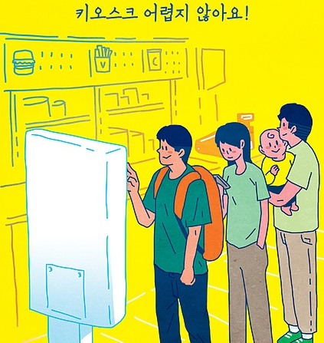
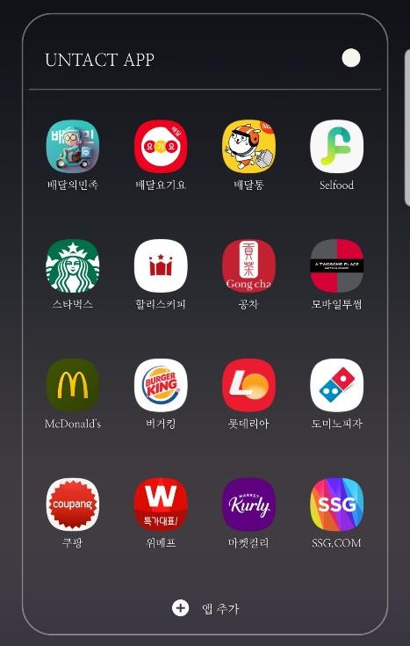
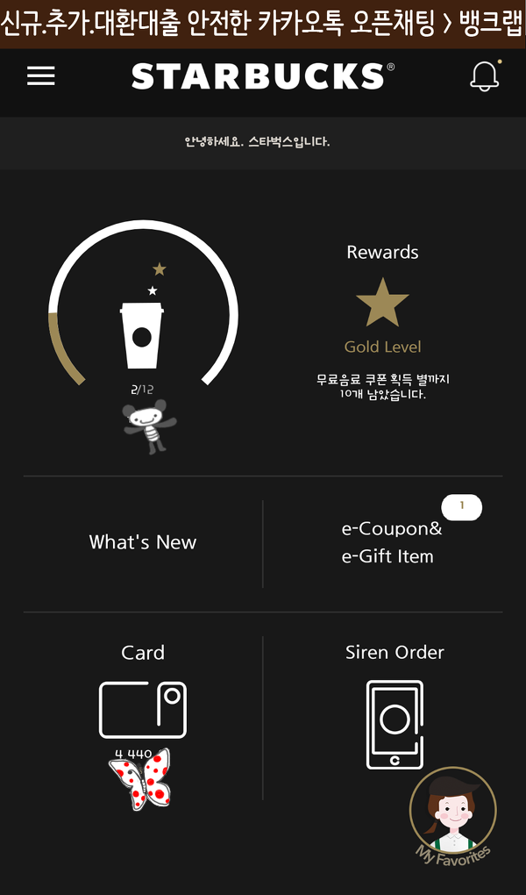
키오스크와 각종 APP으로 대변할 수 있는 언택트 시대

Slide 4
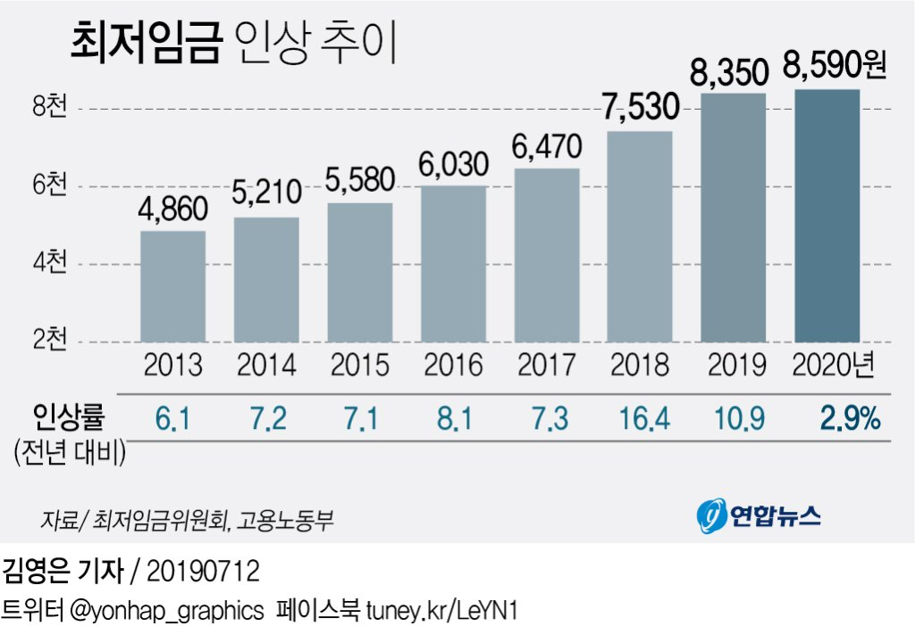
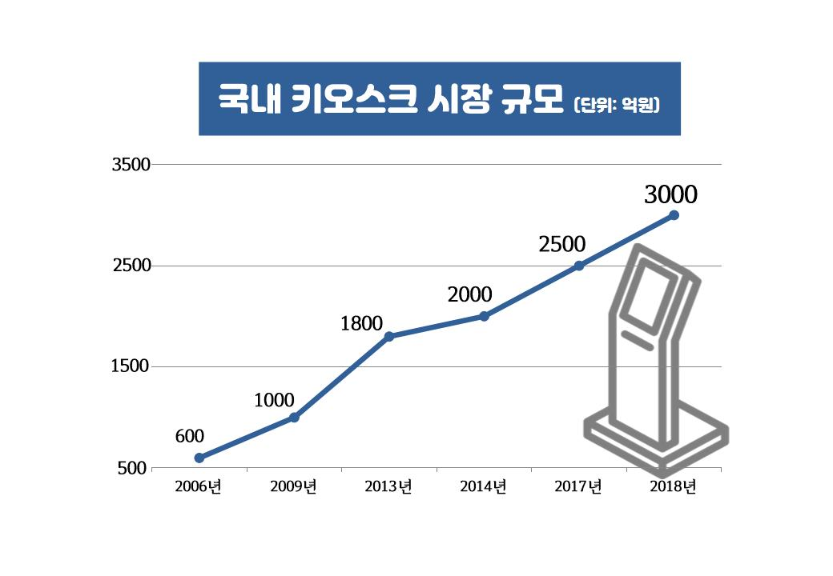
키오스크를 중심으로 자세히 들여다보면,

Slide 5
키오스크를 중심으로 자세히 들여다보면,
인건비
절감
대기시간
감소
서비스시간
감소

Slide 6

기술을 항상 양면성을 가지고 있다.
우리는 기술의 발전으로 발생하는 뒷면에 대비하지 않을 이유가 없다.

Slide 7
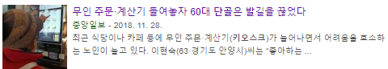
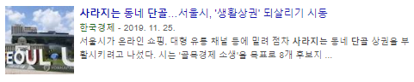
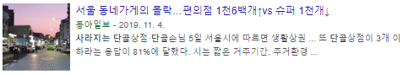
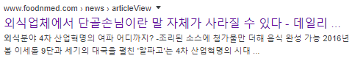
키오스크가 놓치고 있는 단골

Slide 8
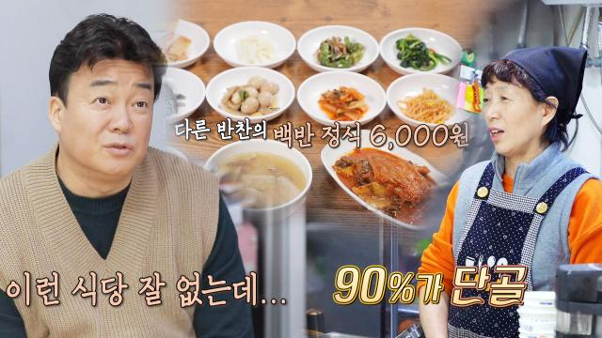
단골의 가치

Slide 9
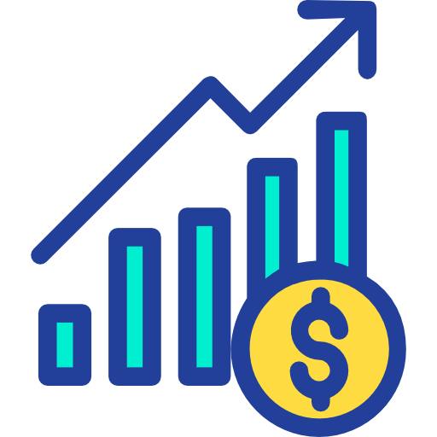

단골의 가치
생산자
소비자
1. 지속적인 유효 수요
1. 맞춤 서비스 획득
20%의 고객 = 80%의 매출
기호에 맞는 메뉴를 추천
2. 원가절감 효과
2. 심리적 만족도 향상
수요의 안정으로 원가절감
추가적인 만족도 발생
3. 유효한 전략 수립
3. 서비스 만족도 향상
단골의 피드백으로 효과적인 전략 수립
만족스러운 한끼

Slide 10
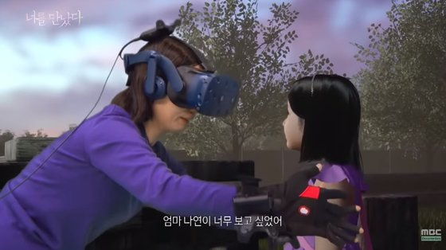
[834 회] [특집 VR 휴먼다큐멘터리] 너를 만났다

Slide 11

친절한 언택트라이프의 시작
데이터 확보
인건비 절감
단골관계 형성
서비스시간
감소
대기시간 감소

Slide 12

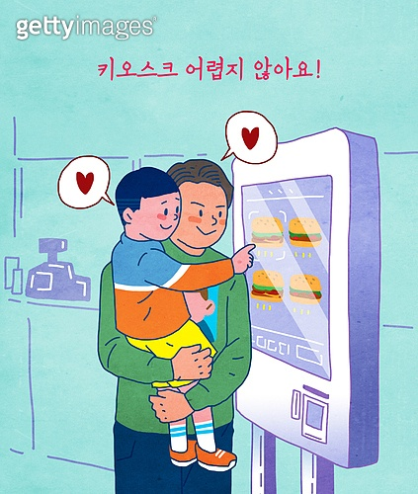

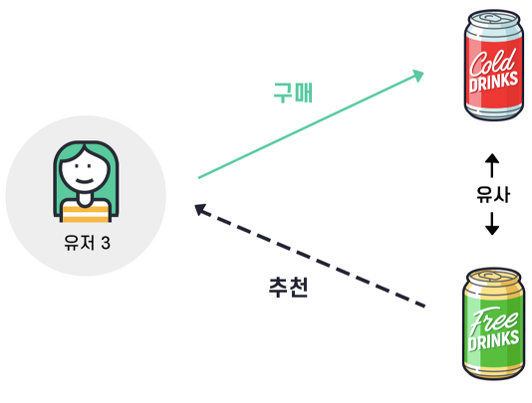
단골을 알아보고 맞춤 서비스를 제공해 주는 키오스크 SW
FACE DETECTION
RECOMMENDATION
ALGORITHM

Slide 13
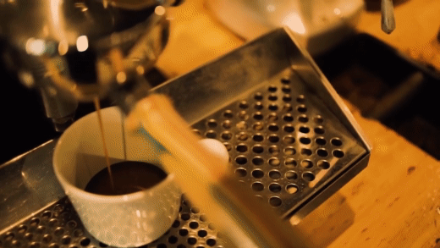
“
”
왔 니 ? (What need?)
커 피 전 문 점 적 용 사 례 를 중 심 으 로

Slide 14
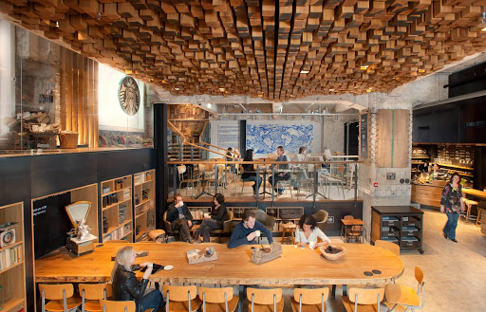

일반적인 커피전문점의 상황

Slide 15
시 연 영 상

Slide 16
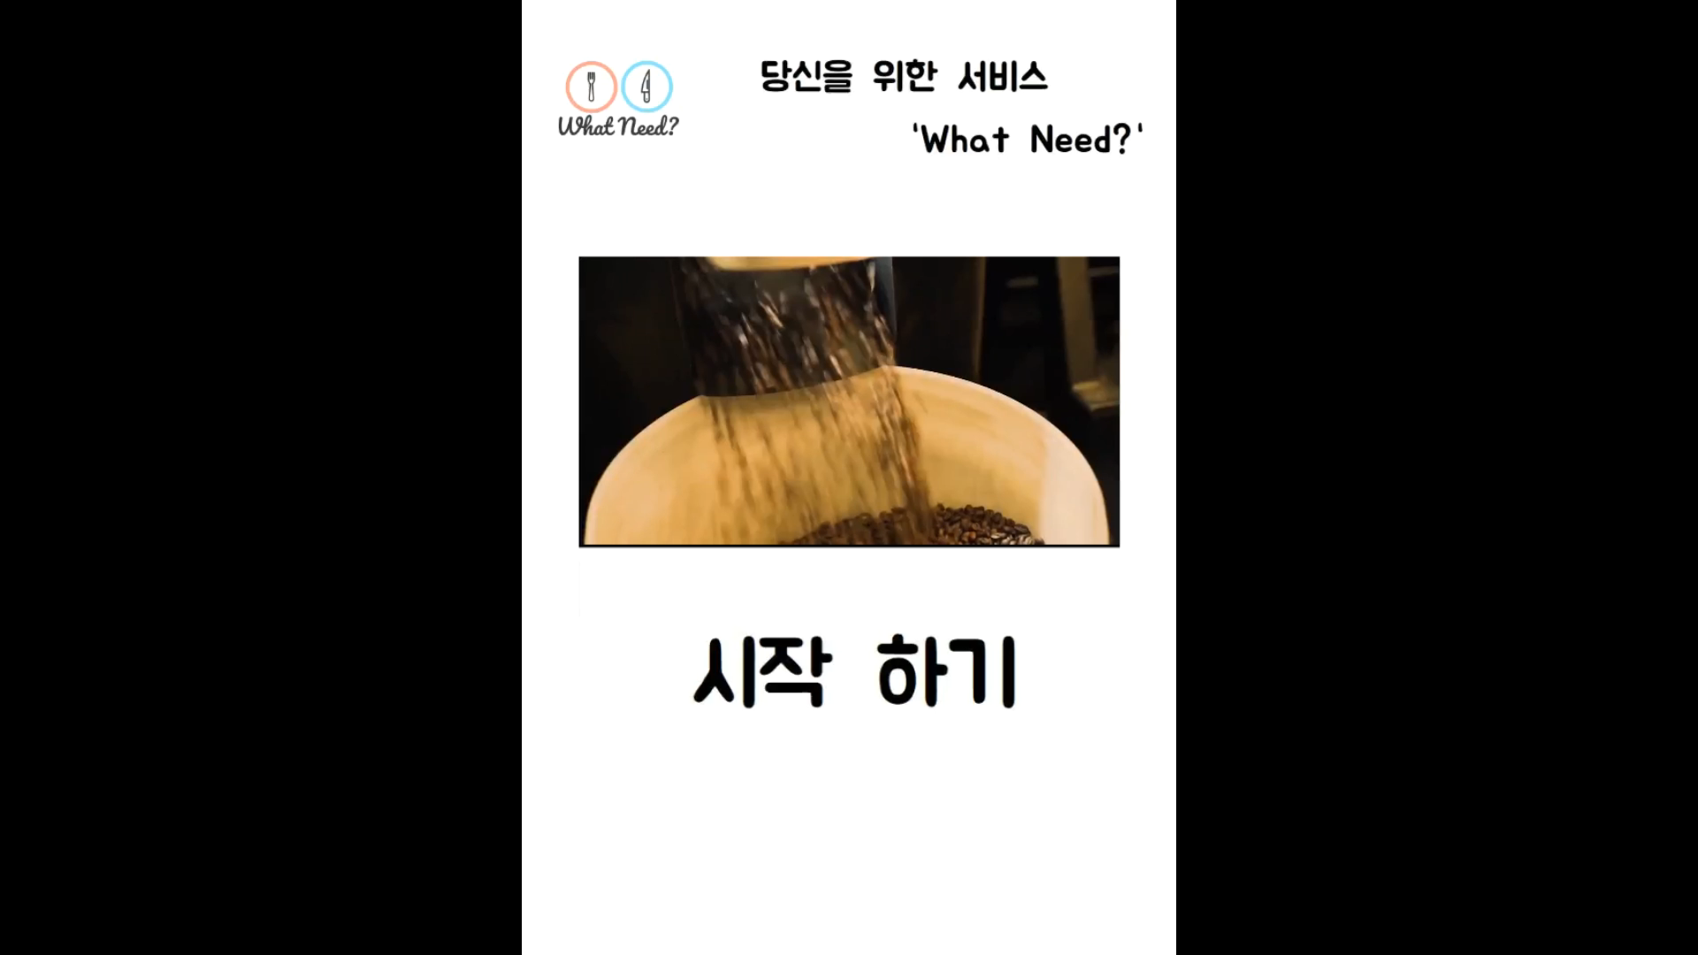
시연영상

Slide 17
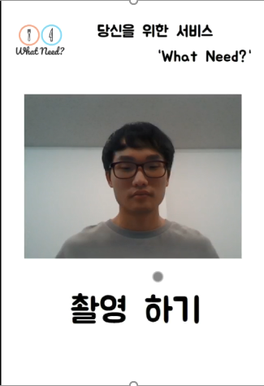
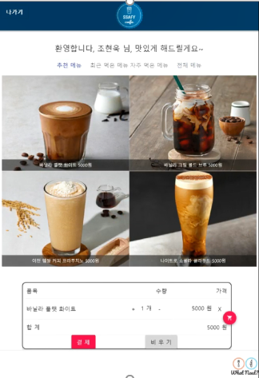

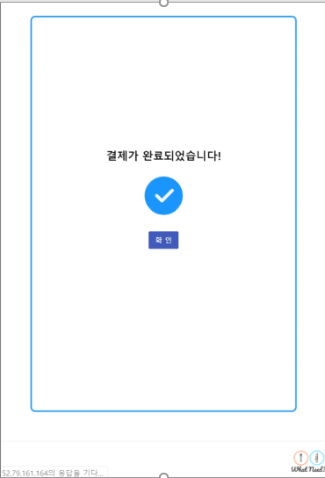
왔니?(What need?) 구성

Slide 18

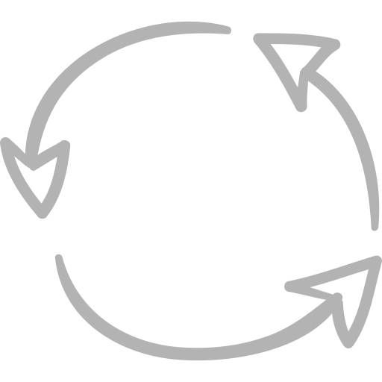





SERVICE MECHANISM
CUSTOMER
ARRIVAL
CUSTOMER
DISPOSE

Slide 19


왔니?(What need?) 단골 알아보기
인코딩 데이터
비교/확인
데이터 업로드
사용자 정보

Slide 20
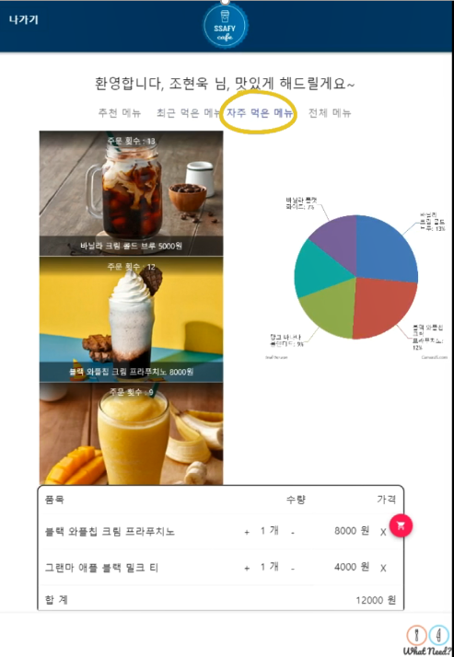

자주 먹은 메뉴, 최근 먹은 메뉴
사용자 정보

Slide 21


추천 메뉴
구매
사용자 정보
유사
추천

Slide 22
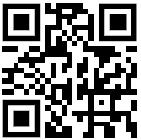
왔니?(What need?) 결과물
URL: https://i02b101.p.ssafy.io/
접속 QR코드 :

Slide 23



결제 단계 커스터 마이징

Slide 24
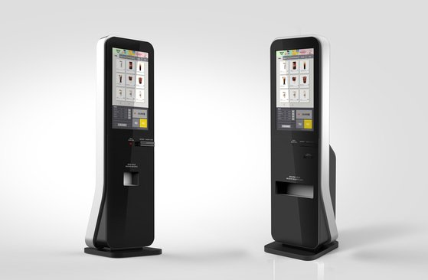
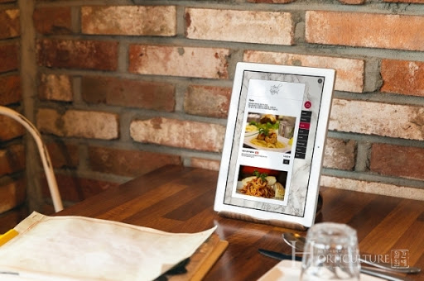
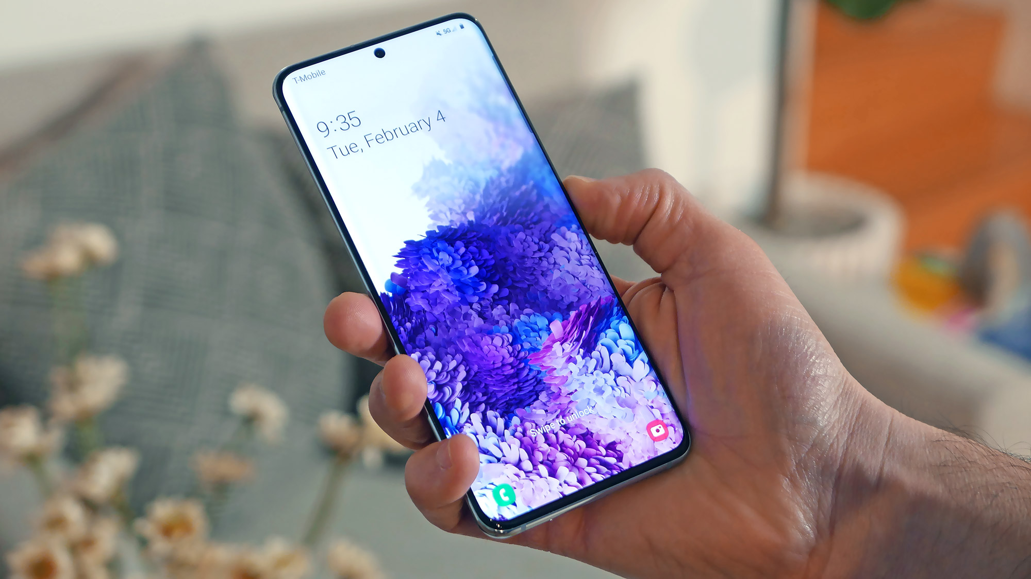
리소스의 투입없이 즉시 사용가능

Slide 25





고객만족
데이터 확보
인건비 절감
단골관계 형성
단골관계 형성
매출신장
서비스시간
감소
대기시간 감소
외식업 활성화

Slide 26

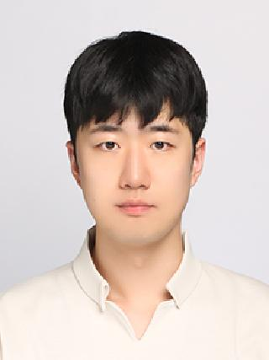
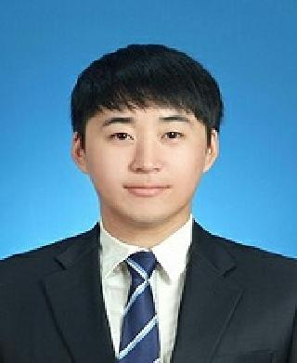
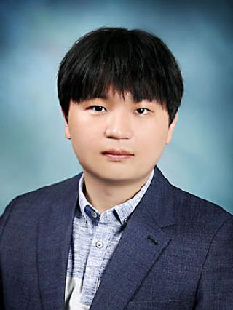
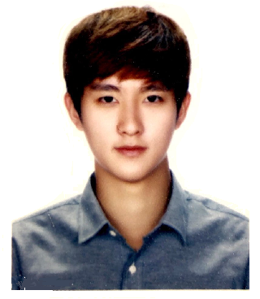
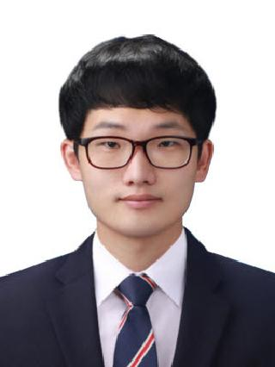
왔니?(What need?) 팀원소개
손경수 | 박상원 | 배상화 | 이은규 | 신승호 | 조현욱
팀장 | Back-end 팀장 | 개발 팀장 | M/L 팀장 | Front-end 팀장 | 배포 팀장
기획 및 PM | Back-end | Front-end | M/L | Front-end | Back-end

Slide 27
“
”
T H A N K Y O U

